Slide 1
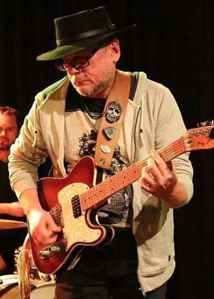
Bogdan Rumiak
Żorski Twórca Kultury

Slide 2
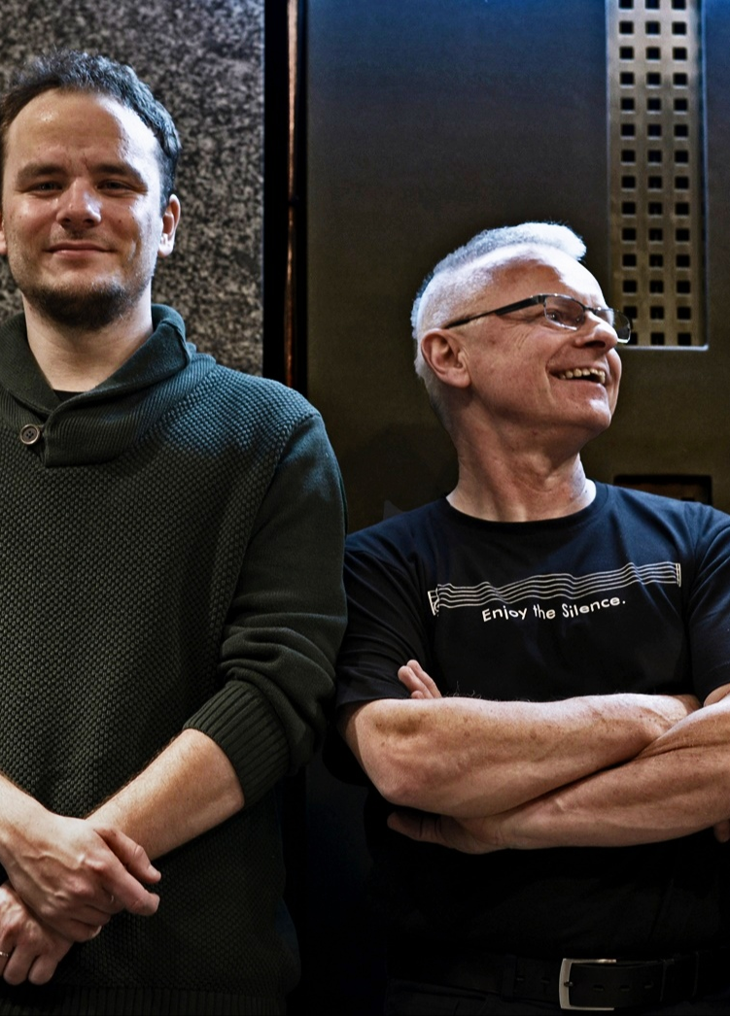
Bogdan Rumiak zajmuję się gatunkiem muzyki Blues, wraz z jego zespołem BR Band od 7 lat krąży po całej Polsce

Slide 3
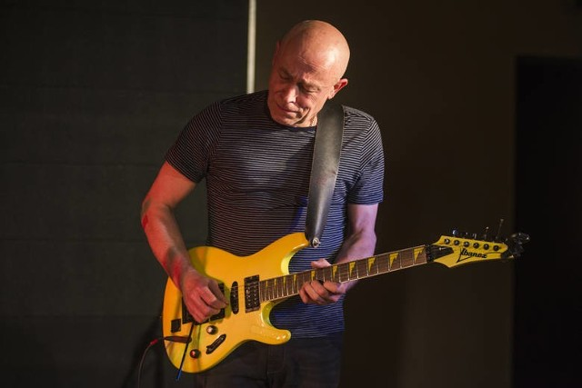
Wszystkie zespoły muzyczne Bogdana Rumiaka:
The Bodzio Blues Band
Mr Blues
BR Band (aktualny)

Slide 4
Kilka osiągnieć bogdana rumiaka
W 2018 roku Laureat Nagrody Kulturalnej Prezydenta Miasta Żory w dziedzinie upowszechniania kultury.
Współorganizator Żorskiego Amoku Bluesowego

Slide 5
Kilka utworów Bogdana rumiaka
Próbuję żyć https://www.youtube.com/watch?v=ds6H1y1ZSPA
Gra pozorów https://www.youtube.com/watch?v=VwVI2LBXQDk
Musisz mieć https://www.youtube.com/watch?v=4UuYfytLw_s
I want You The Beatles https://www.youtube.com/watch?v=BIRDqjgUw-A

Slide 6
Mr Blues czyli drugi zespół Bogdana rumiaka
Zespół założony został w połowie lat dziewięćdziesiątych przez obecnego lidera grupy, Bogdana Rumiaka. Od pierwszego występu grupy w 1997 roku zmienił się skład, nazwa oraz brzmienie zespołu - pozostała jednak niezmiennie fascynacja dobrym bluesem.
Mr.Blues dawał rocznie kilkadziesiąt koncertów - najczęściej w klubach muzycznych rozsianych po całej Polsce, choć zdarzały się również występy na festiwalach oraz na Przystanku Woodstock, gdzie grali przed publicznością liczącą dziesiątki tysięcy osób.

Slide 7
Kilka słów o Br band
Liderem i założycielem formacji jest żorzanin Bogdan Rumiak. Zespół łączy bluesa, funky i rock'n'rolla i jest jednym z najbardziej zapracowanych rodzimych formacji bluesowych grając wiele koncertów w całej Polsce i zagranicą. Doskonale znany żorskiej publiczności.
BR Band, czyli Bogdan Rumiak Band to kolejny, po Mr Blues projekt tego gitarzysty, pasjonata i miłośnika bluesa, organizatora wielu koncertów oraz festiwalu Rybnik Blues Festiwal oraz aktualnie Żorski Amok Bluesowy.BR BAND to klasyczne trio i nowa jakość na bluesowej scenie. Łączy w nowoczesny sposób bluesa, funky, rock.n.rolla , a jednocześnie nawiązuje do bluesowej tradycji .Muzyka zespołu to przede wszystkim autorskie kompozycje.

Slide 8
Pozdrawia 6D
Tworzyli
Paweł Waldon
Igor Hola
Leonardo Barbosa de Pinho
Paweł Klimurczyk

